Slide 1
Avance 2:
Expresiones Regulares
Catalina Bustos
Jorge Tobar
Felipe troncoso

Slide 2

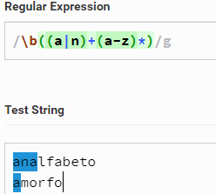
Prefijos:

Slide 3

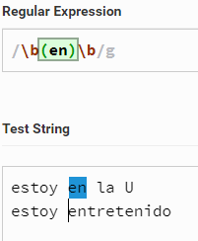
Artículos:

Slide 4

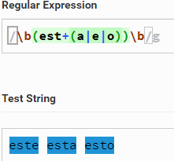
Pronombres:

Slide 5

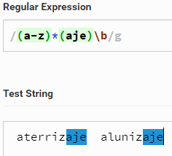
Sufijos
Sustantivos:

Slide 6

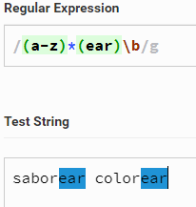
Sufijos
de Verbos:

Slide 7

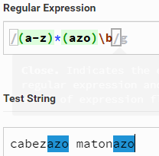
Aumentativos:

Slide 8

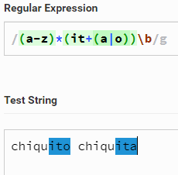
Diminutivos:

Slide 9

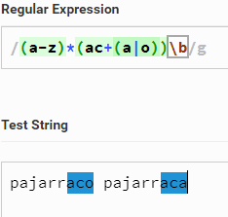
Despectivos:

Slide 10

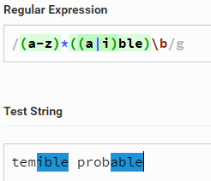
Adjetivos:

Slide 11

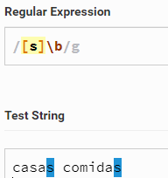
Eliminar “S”:

